Slide 1
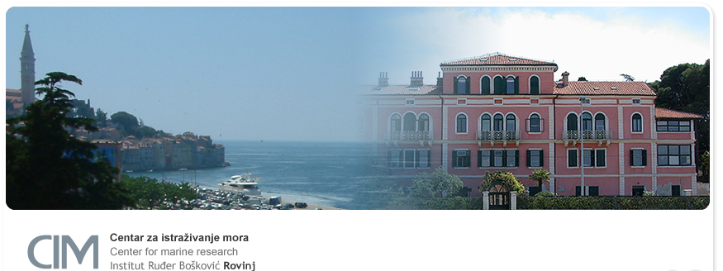
Statističke metode u oceanologiji
SVEUČILIŠNI PREDDIPLOMSKI STUDIJ
ZNANOST O MORU
dr. sc. Nastjenjka Supić
dr. sc. Robert Precali

Slide 2
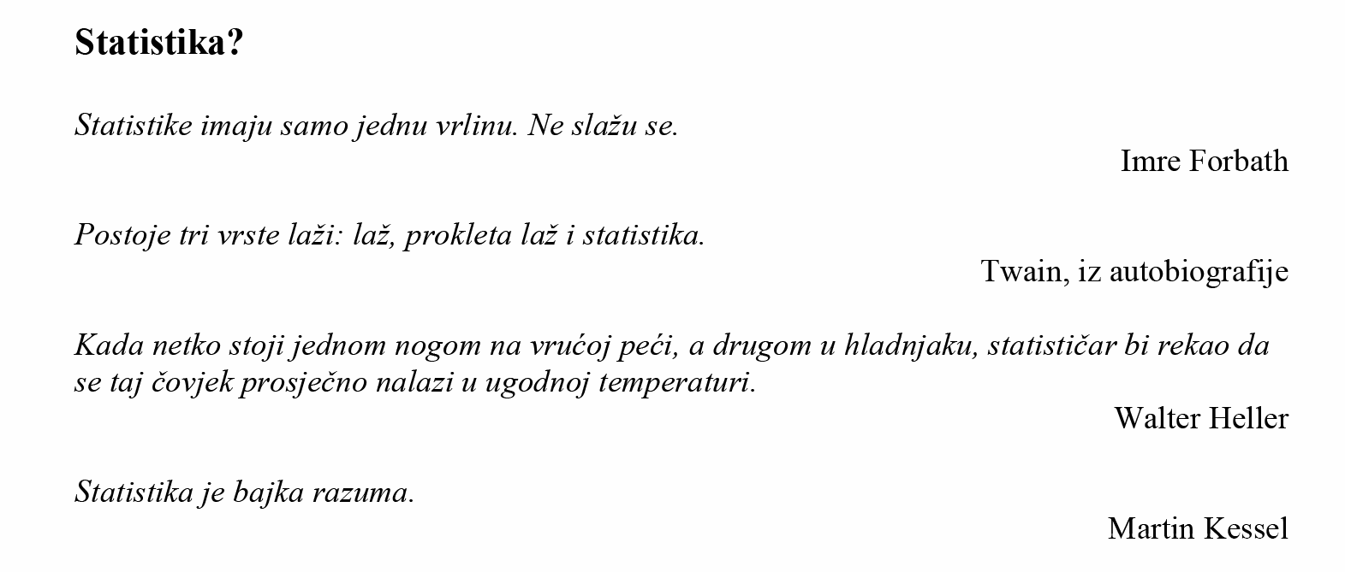
Statističke metode u oceanologiji

Slide 3
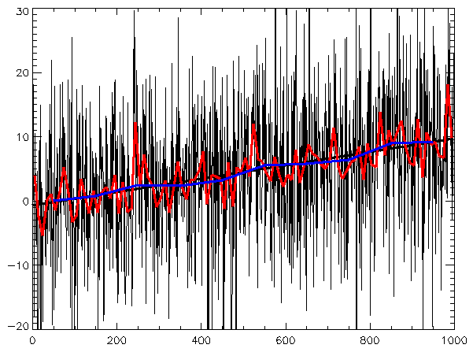
Statističke metode u oceanologiji
Vremenski nizovi
Definicija
Vremenski niz je skup kronološki uređenih vrijednosti neke pojave.
Notacija - opis
X = {X₁, X₂, ...}
Y = {Y_{t}: t ∈ T}

Slide 4
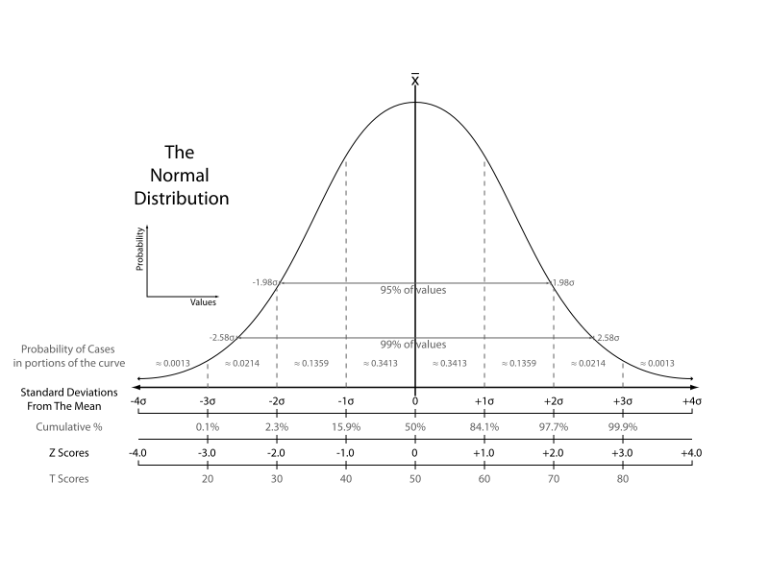
Statističke metode u oceanologiji

Slide 5
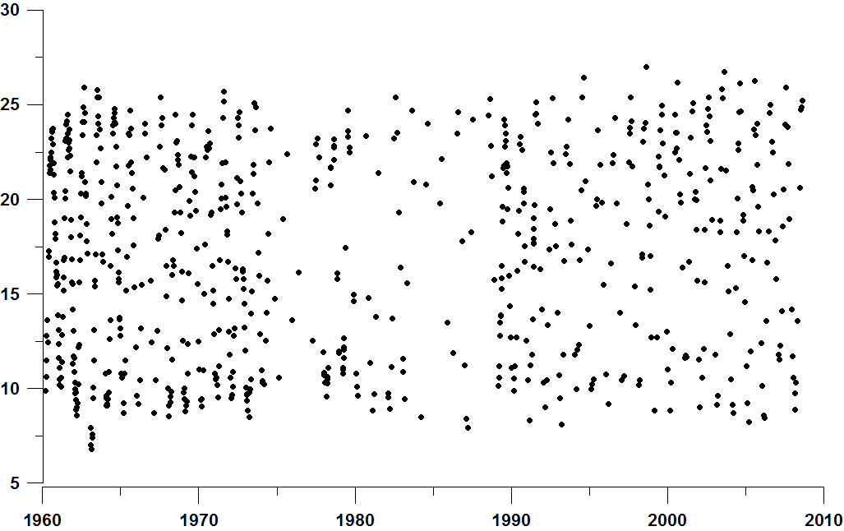
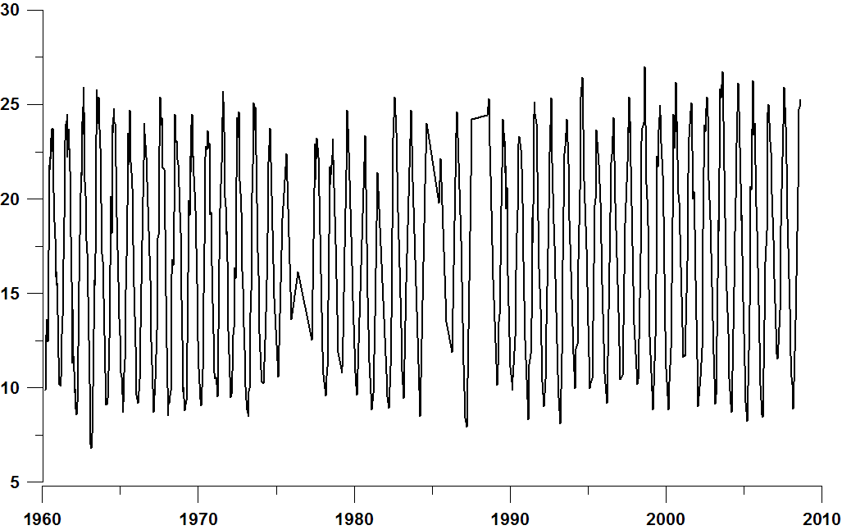
Statističke metode u oceanologiji
“Oni koji nešto žele naučiti, nikada nisu besposleni”
Montesqueiu
Oceanografski podaci
rijetko se sakupljaju u pravilnim intervalima
kod većine su izražene sezonske varijacije

Slide 6
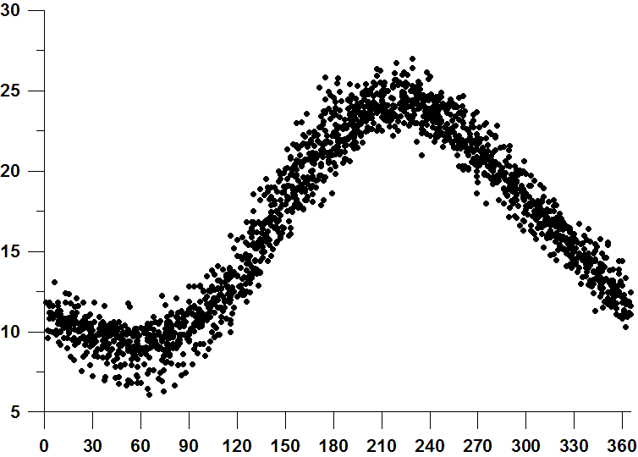
Statističke metode u oceanologiji
Kako opisati takve podatke?
na primjer nas zanima što se dešavalo u zadnjih 10 godina sa površinskom temperaturom mora
za temperaturu znamo da imamo jaki sezonski signal
Pogledati ćemo kako izgleda godišnji hod temperature

Slide 7
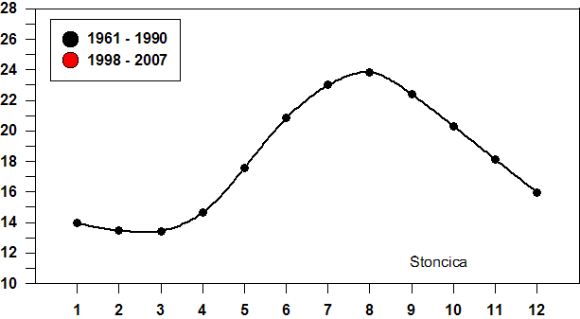
Statističke metode u oceanologiji
Pogledati ćemo kako izgleda godišnji hod temperature
Izračunati srednju mjesečnu temperaturu
Kod prikazivanja srednje mjesečne vrijednosti važno je imati na umu da se ona odnosi na 15. u mjesecu

Slide 8
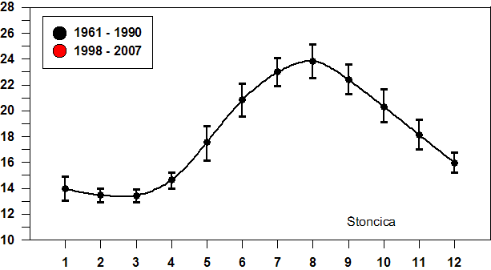
Statističke metode u oceanologiji
Pogledati ćemo kako izgleda godišnji hod temperature
Izračunati srednju mjesečnu temperaturu
Izračunati standardnu devijaciju da bi poslije ocijenili značajnost odstupanja

Slide 9
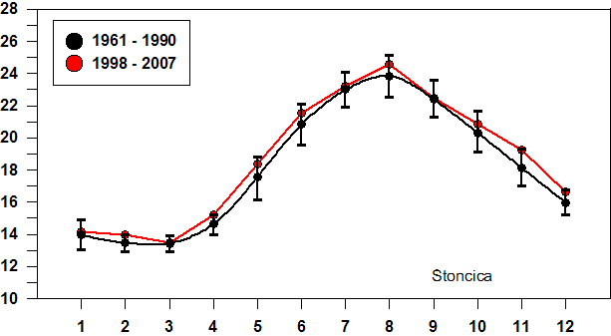
Statističke metode u oceanologiji
Pogledati ćemo kako izgleda godišnji hod temperature
Izračunati srednju mjesečnu temperaturu
Izračunati standardnu devijaciju da bi poslije ocijenili značajnost odstupanja
Usporediti podatke koji nas zanimaju

Slide 10
Statističke metode u oceanologiji
Kako analizirati podatke ako nas ne zanima apsolutna promjenjivost nego želimo samo proučavati procese koji dovode do takve?
u odnosu na model srednjih vrijednosti u takvom slučaju će nam bolje poslužiti model od kojeg smo oduzeli samu srednju vrijednost tj. napravili smo detrendizaciju odnosno desezonalizaciju

Slide 11
Statističke metode u oceanologiji
Kako to učiniti?

Slide 12
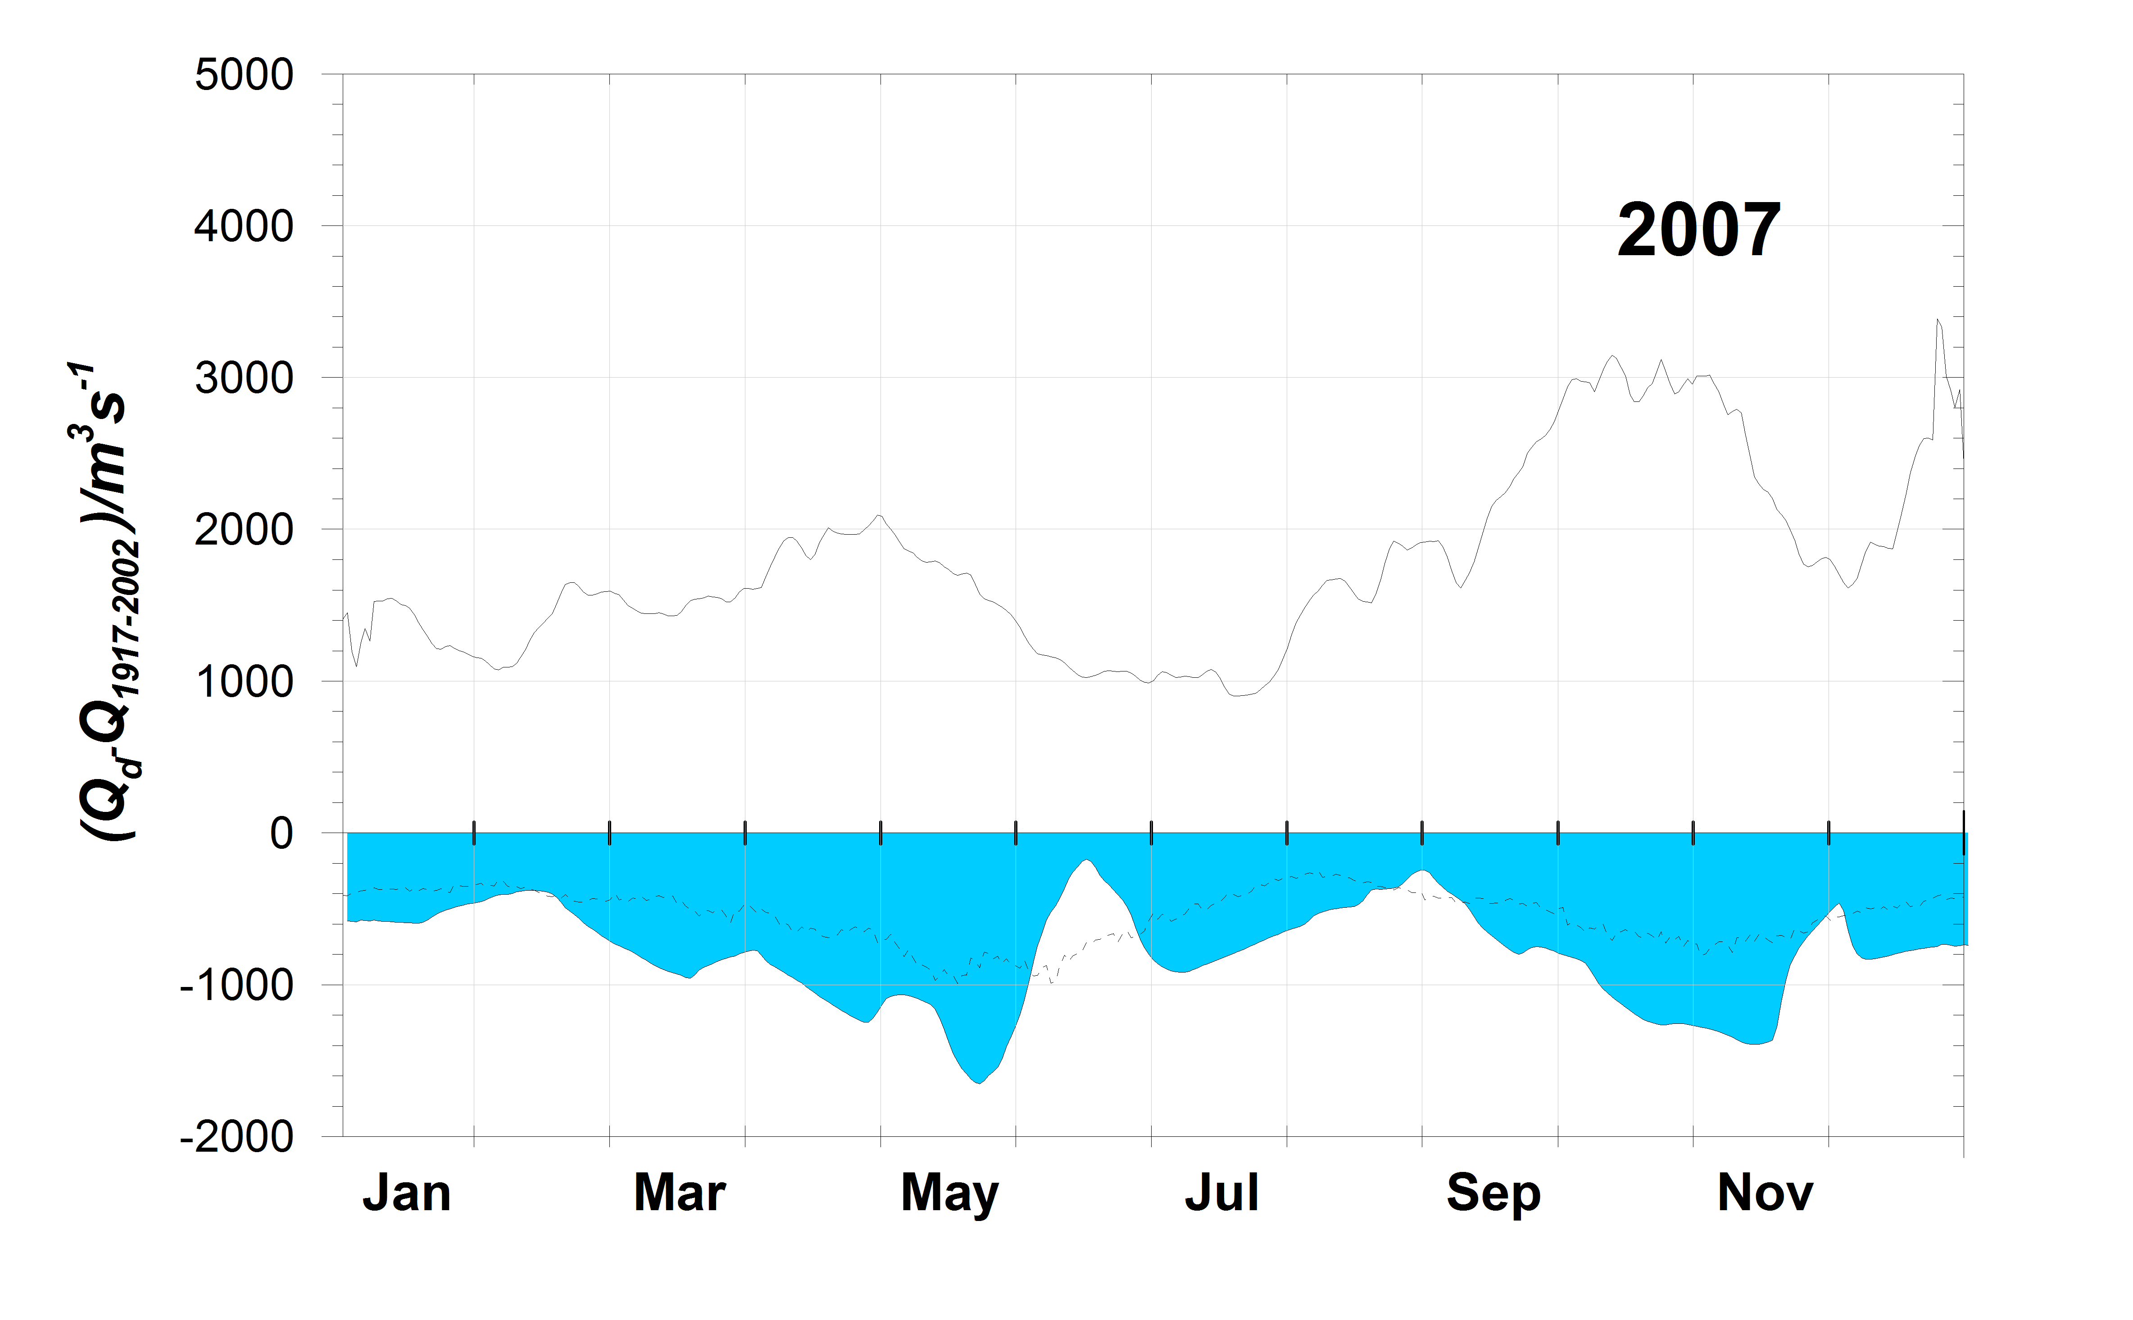
Statističke metode u oceanologiji

Slide 13
Statističke metode u oceanologiji
ZA KRAJ…
Prvo načelo o samoodređenju.
Ono čemu se suprotstavljaš, postaneš.
Murphyjeva filozofija
Smiješi se… sutra će biti gore.

